Slide 1
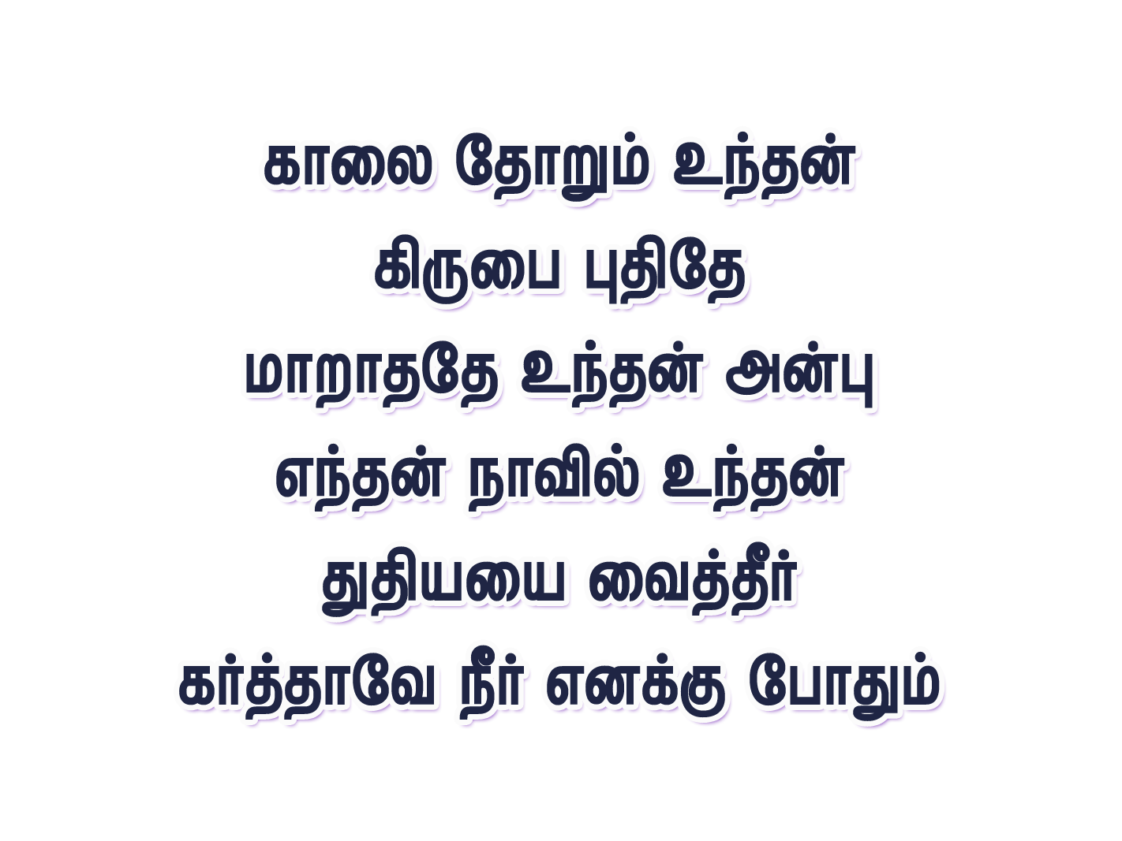
Notes:
Slide 1 - காலை தோறும்
Slide 2 - நீர் போதுமே
Slide 3 - சிங்கக்குட்டிகள்
Slide 4 - வானம் பூமி யாவும்

Slide 2
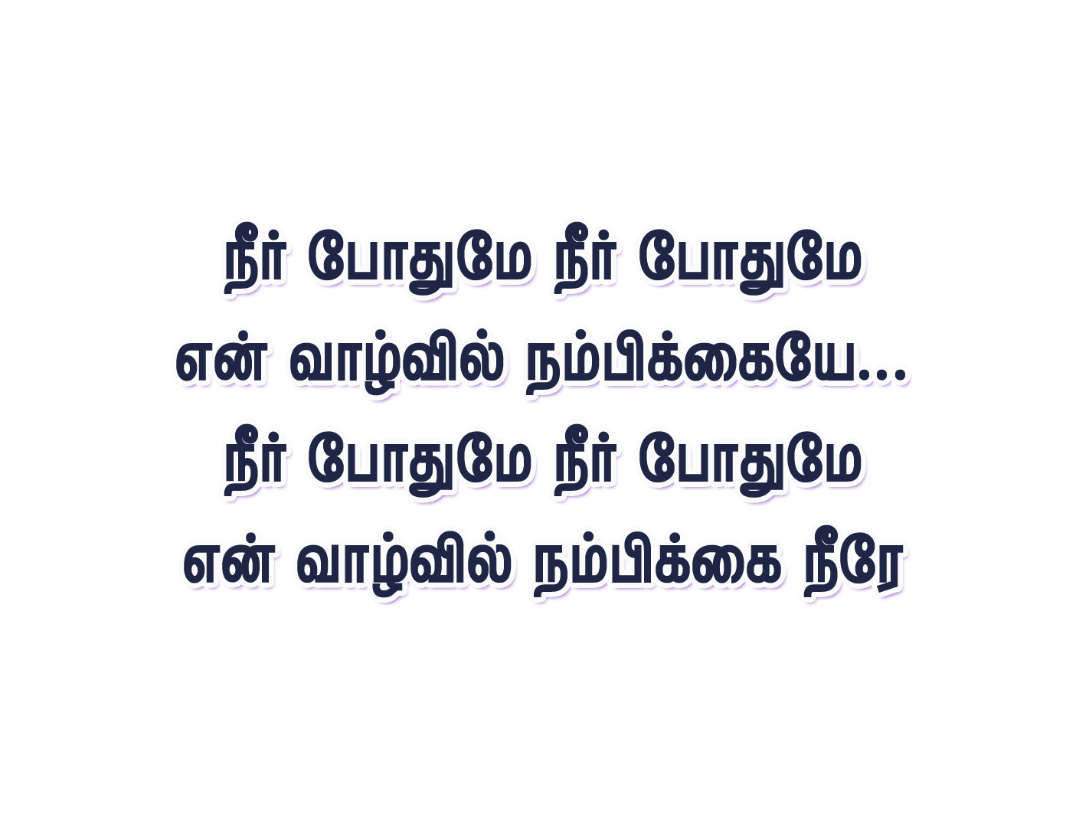
Notes:
Slide 1 - காலை தோறும்
Slide 2 - நீர் போதுமே
Slide 3 - சிங்கக்குட்டிகள்
Slide 4 - வானம் பூமி யாவும்

Slide 3
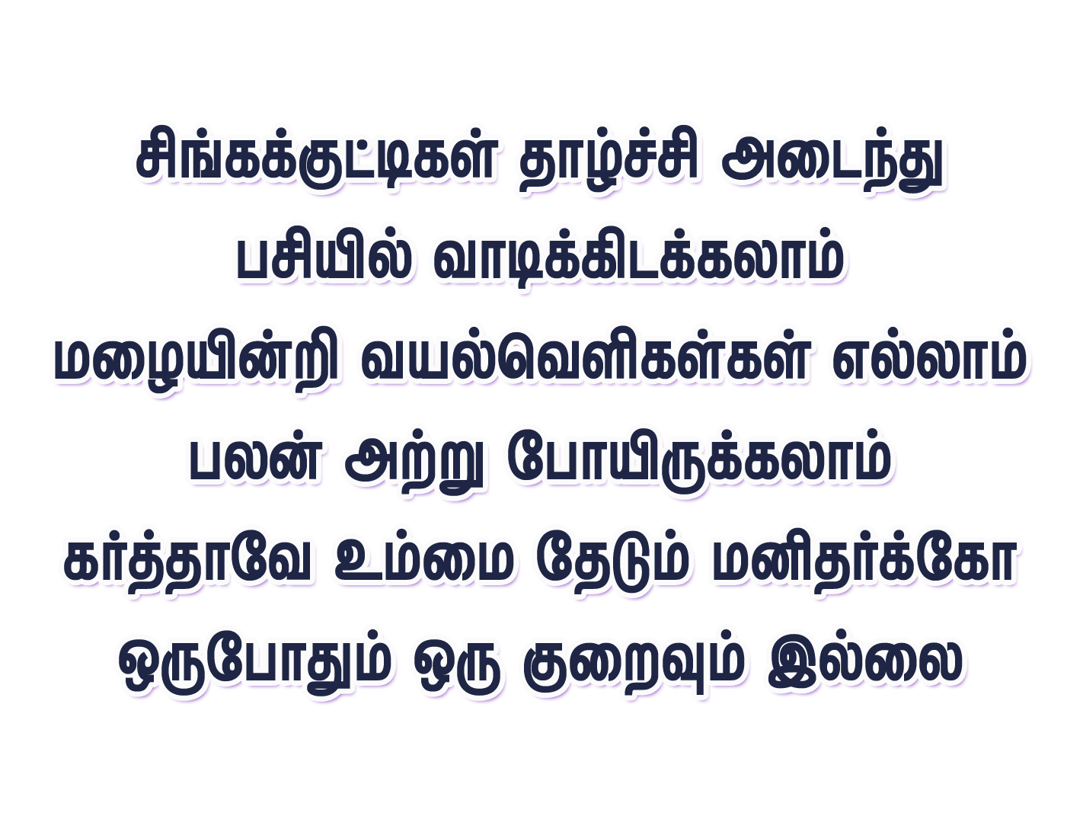
Notes:
Slide 1 - காலை தோறும்
Slide 2 - நீர் போதுமே
Slide 3 - சிங்கக்குட்டிகள்
Slide 4 - வானம் பூமி யாவும்

Slide 4
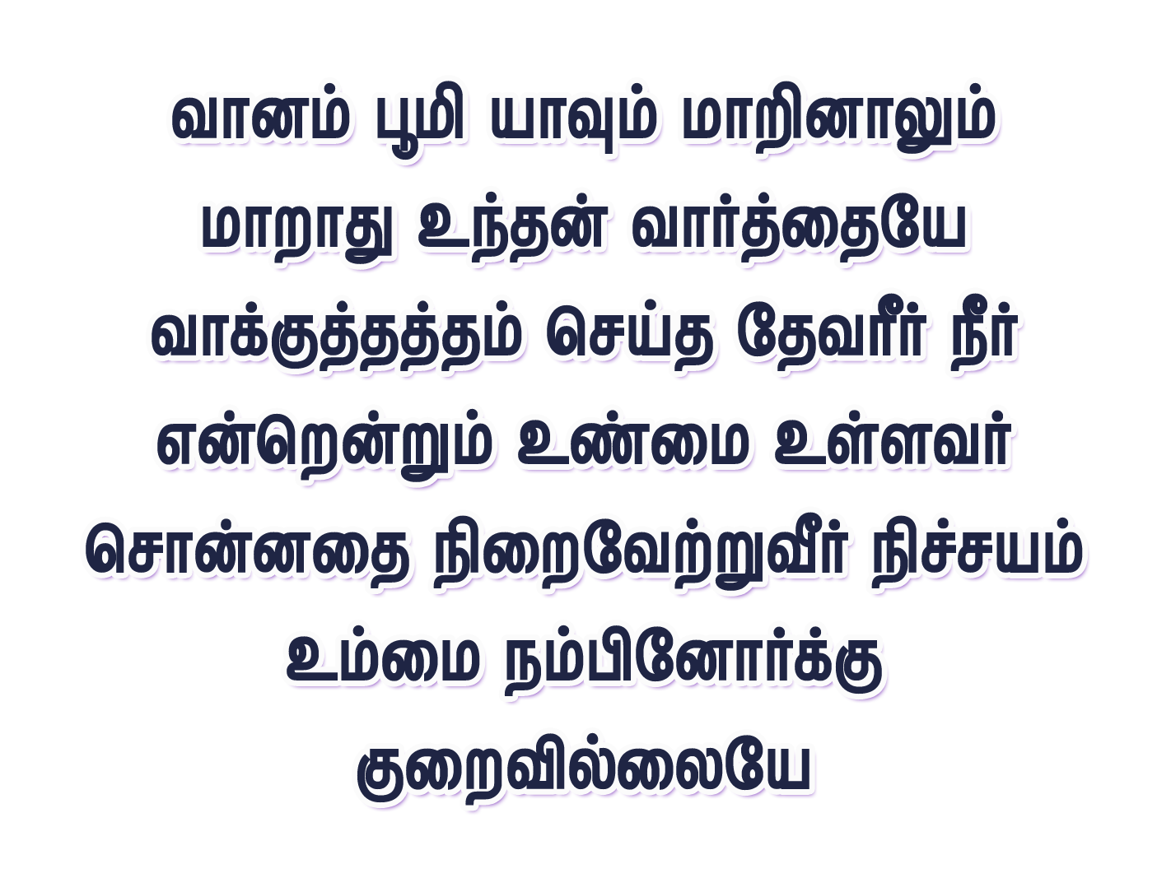
Notes:
Slide 1 - காலை தோறும்
Slide 2 - நீர் போதுமே
Slide 3 - சிங்கக்குட்டிகள்
Slide 4 - வானம் பூமி யாவும்

